Slide 1
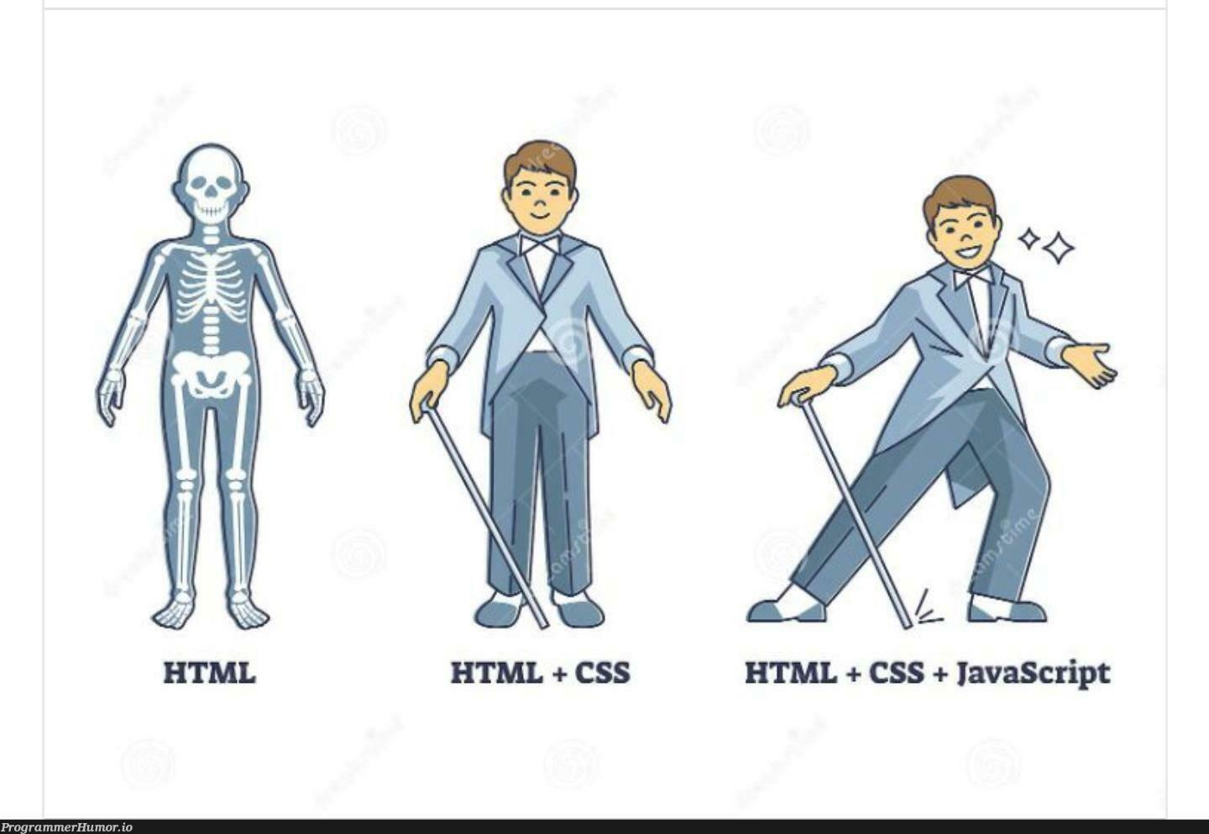
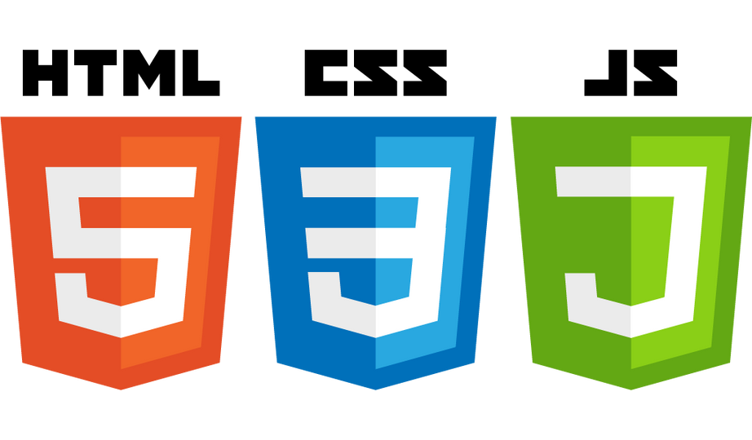

Slide 2
HTML e JS

Slide 3
FUNÇÃO
Em JavaScript, uma função é um bloco de código reutilizável que executa uma tarefa específica. Ela recebe um ou mais valores (parâmetros), processa-os e, opcionalmente, retorna um resultado. Funções são fundamentais para organizar o código, evitar repetição e promover a modularidade.
function somar(){
// Código a ser executado
}

Slide 4
CONST
usado para declarar uma constante, ou seja, uma variável cujo valor não pode ser reatribuído após sua inicialização. Isso significa que, uma vez que você atribui um valor a uma variável com const, você não pode alterar esse valor posteriormente no código.

Slide 5
CONVERSÃO DE VARIÁVEIS
Transformação de uma variável de um tipo de dado para outro
CONVERSÃO DE STRING PARA NÚMERO:
parseInt(string, base): Converte a string em um número inteiro, com base especificada (opcional, padrão 10).
parseFloat(string): Converte a string em um número de ponto flutuante.

Slide 6
GET
get e set são palavras-chave usadas para definir acessadores, que são métodos especiais associados a propriedades de objetos.

Slide 7
DOCUMENT.GETELEMENTBYID
O getElementById() serve como uma ponte entre o JavaScript e o HTML, permitindo que você "pegue" um elemento específico da página web.

Slide 8
RESULTADO.INNERHTML
Refere à propriedade que permite acessar ou modificar o conteúdo HTML de um elemento HTML, seja para obter o conteúdo existente ou para definir um novo conteúdo.

Slide 9
ONCLICK
É um manipulador de eventos que executa uma função quando um elemento HTML é clicado. Basicamente, ele permite que você adicione interatividade às suas páginas web, fazendo com que algo aconteça quando um usuário interage com um botão, link ou outro elemento.

Slide 10
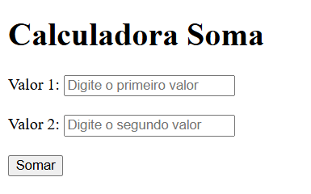

Slide 11
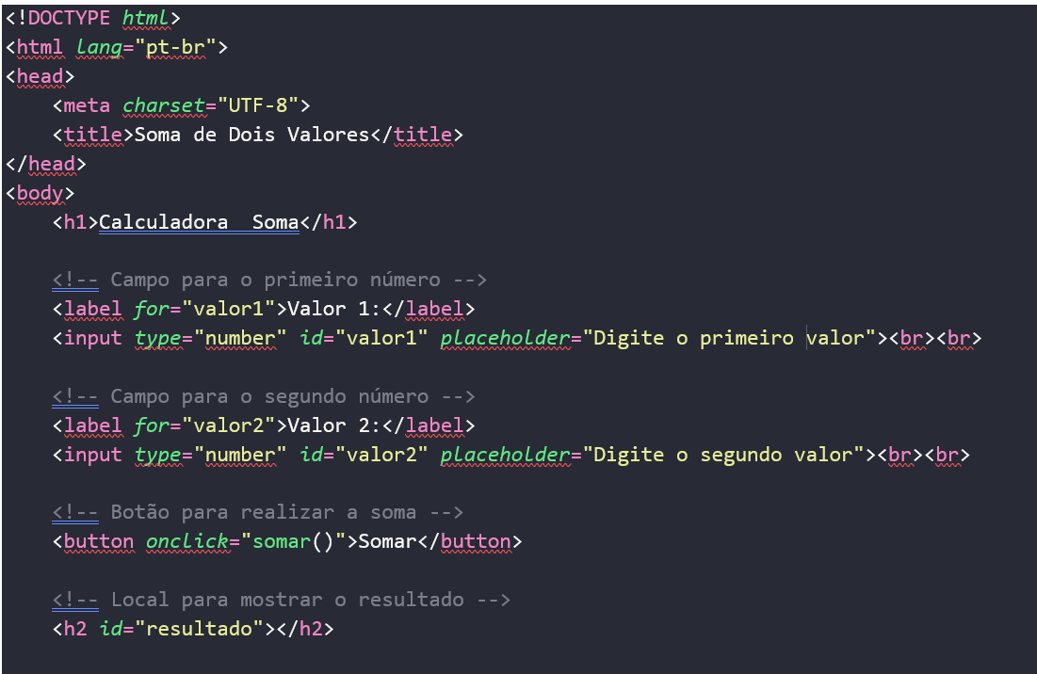

Slide 12
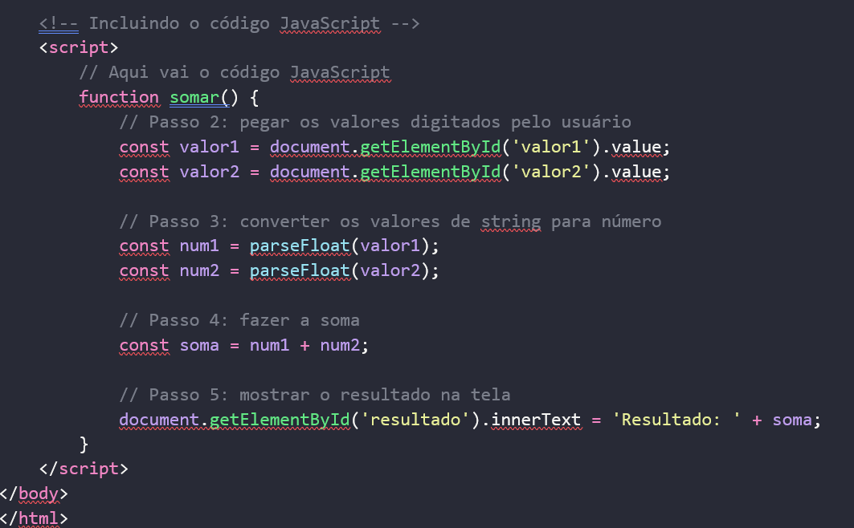

Slide 13
EXPLICANDO O CÓDIGO....
No arquivo de JavaScript criamos uma função (function) chamada somar() e nela somaremos os dois números digitados pelo usuário. O evento onclick=”somar()”, executa a função somar().
(num1, num2) que irão receber os valores digitados pelo usuário. A função parseInt() está sendo utilizada para converter a string recebida pela caixa de texto para um número inteiro.

Slide 14
O método getElementById() está sendo utilizado para obter um elemento do documento a partir de seu atributo ID especificado, por isso colocarmos um id para cada um dos inputs no HTML. Resumindo, esta função está pegando os valores que foram digitados nos elementos que possuem os identificadores n1 e n2 e armazenando nas variáveis num1 e num2, respectivamente. Na linha 5, criamos uma variável soma para armazenar o resultado obtido por num1 + num2.

Slide 15
Na linha 6, estamos exibindo na tela o resultado da soma, além de usar o getElementById() também estamos utilizando a propriedade innerHTML para exibir o conteúdo no HTML, neste caso, o conteúdo é o texto “Resultado” que está sendo concatenado com o resultado da variável soma.
Pronto! Finalizamos aqui o mesmo exemplo que fizemos na aula de TPA no visualG, agora usando a linguagem de programação JavaScript. Vale ressaltar que, este mesmo exemplo pode ser feito de outras maneiras.

